Slide 1

SpringMVC与MyBatis企业开发实战
第2章JSP与Servlet

Slide 2
本门课教学内容
B/S结构
建立Web项目
注释
jsp表达式、程序段和声明
URL传值
jsp的内置对象
Servlet的使用
jsp与Servlet的关系
项目实战

Slide 3
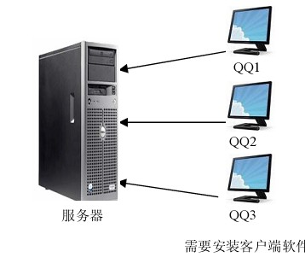
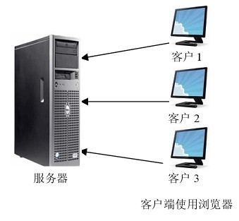
B/S简介
B/S 结构
  C/S（客户机/服务器）
  B/S（浏览器/服务器）
C/S结构模式图
B/S结构模式图

Slide 4
C/S和B/S模式
C/S（客户机/服务器）
  C/S，分为客户机和服务器两层，把应用软件安装在客户机端，通过网络与服务器端相互通信。如果客户端改动了(如界面丰富，功能增加)，就必须通知所有的客户端重新安装，维护稍有不便
B/S（浏览器/服务器）
  B/S结构却可以不用通知客户端安装某个软件，内容修改了，也不需要通知客户端升级。B/S也分为客户机和服务器两层，但是客户机上不用安装软件，只需要使用浏览器即可

Slide 5
Web程序运行描述
定义：Web原意是"蜘蛛网"，或"网"。在互联网等技术领域，特指网络，在应用程序领域，又是"World Wide Web(万维网)"的简称。在Web程序结构中，浏览器端与Web服务器端采用请求/响应模式进行交互。
数据库
服务器
客户端
2:发送请求
Web服务器
3:访问数据
1:用户输入
6:显示
5:返回响应
4:返回结果
浏览器端与服务器端的交互模式

Slide 6
Web程序运行描述
浏览器端与服务器端的交互模式过程描述：
  客户端(通常是浏览器，如IE、Firefox等)接受用户的输入，如用户名、密码、查询字符串等
  客户端向Web服务器发送请求：输入之后，提交，客户端把请求信息（包含表单中的输入以及其他请求等信息）发送到Web服务器端，客户端等待服务器端的响应

Slide 7
Web程序运行描述
  数据处理：Web服务器端使用某种脚本语言访问数据库，查询数据，并获得查询结果
  数据库向Web服务器中的程序返回结果
  发送响应：Web服务器端向客户端发送响应信息（一般是动态生成的HTML页面）
  显示：由用户的浏览器解释HTML代码，呈现用户界面

Slide 8
Web程序
应用于Web的编程语言和技术：
  CGI（最陈旧）
  PHP （主流）
  ASP
    JSP（主流）
    ASP.NET（主流）
  Ruby On Ralis (用的人较少，小众)
  Node.js 最新

Slide 9
建立 Web 项目
创建Web网站所涉及的几个步骤如下：
  创建Web项目：建立基本结构
  设计Web项目的目录结构：将网站中的各个文件分门别类
  编写Web项目的代码：编写网页
  部署Web项目：在服务器中运行该项目

Slide 10
目录结构
Web项目要求按特定的目录结构组织文件，当在MyEclipse中创建完毕新的Web项目，就可以在MyEclipse的"Package Explorer"中看到该Web项目的目录结构，由MyEclipse自动生成。

Slide 11
目录用途
src目录：用来存放Java源文件。
WebRoot目录：是该Web应用的顶层目录，也称为文档根目录，由以下部分组成：
  两个重要目录(不要随意修改或者删除)：
    WEB-INF目录：该目录存在于文档根目录下。但是该目录不能被引用，也就是说，该目录下存放的文件无法对外发布，当然就无法被用户访问到了
    META-INF目录：系统自动生成，存放系统描述信息，一般情况下使用较少
  其他目录，主要是网站中的一些用户文件，包括HTML网页、CSS文件、图像文件、JSP 文件等

Slide 12
2）第一个jsp项目
任务：在页面中显示部门信息
1）建一个web项目，名为sshbook.
2）在项目中定义一个Java类。
程序清单 Depart.java
public class Depart {
private int dno; // 部门编号
private String dname; // 部门名字
private String location;// 部门所在地址
//省略getter/setter方法
}

Slide 13
2）第一个jsp项目
本地控制台显示一个部门的信息
程序清单DepartApp.java
public class DepartApp {
public static void main(String[] args) {
Depart depart=new Depart(100, "开发部", "广州");
System.out.println("部门编号："+depart.getDno());
System.out.println("部门名字："+depart.getDname());
System.out.println("部门所在城市："+depart.getLocation());
} }

Slide 14
2）第一个jsp项目
程序清单：showDepart.jsp
<%@ page language="java" import="java.util.*" pageEncoding="utf-8"%>
<%@ page import="org.newboy.ch1.entity.Depart" %>
<html>
<head><title>显示部门信息</title> </head>
<body>
<%
Depart depart=new Depart(100, "开发部", "广州");
out.println("部门编号："+depart.getDno()+"<br/>");
out.println("部门名字："+depart.getDname()+"<br/>");
out.println("部门所在城市："+depart.getLocation());
%>
</body>
</html>

Slide 15
部署
页面编写完成之后，必须要将整个项目放到服务器中去运行，这叫做部署Web项目，具体操作步骤分为以下几步：
  单击MyEclipse工具栏上的部署图标
  在新弹出的对话框中选择欲部署的项目，接着单击Add按钮
  在下一个新弹出的对话框中，选择server为Tomcat 6.x，然后单击"Finish"按钮

Slide 16
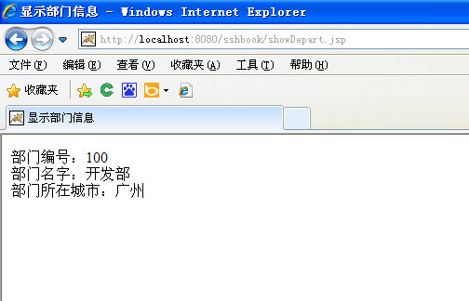
2）第一个jsp项目
：运行
部署Web项目后，就要开始访问页面：
  运 行 Tomcat 6.x 服 务 器 ( 前 面 已 经 叙 述 过 ) ， 开 启 IE 窗 口 ， 输 入 URL 为http://localhost:8080/ssmbook/showDepart.jsp，按回车键并查看运行结果
  项目已经被放到了服务器中，路径是： C:\ProgramFiles\ApacheSoftwareFoundation\Tomcat 6.0\webapps

Slide 17
开发Web程序的常见错误
未启动 Tomcat
未部署 Web 应用就访问
URL 输入错误

Slide 18
注释
一类是能够发送给客户端，可以在源代码文件中显示出其内容。主要是以HTML 注释语法出现：
<!-- 注释内容 -->
注释是代码不可或缺的重要组成部分。JSP 注释可以分成两类：
另一类是不能发送给客户端的，也就是说不会在客户端的源代码文件中显示其内容，仅提供给程序员阅读的，分为两种：
    JSP 注释语法: <%-- 注释内容 --%>
    Java 代码注释：//注释内容 /* 注释内容 */

Slide 19
表达式、程序段和声明
JSP 表达式的作用是定义 JSP 的一些输出。表达式基本语法如下所示：
  <%=变量/返回值/表达式%>
JSP 表达式的作用是将其里面内容所运算的结果输出到客户端

Slide 20
表达式、程序段和声明
使用 JSP 表达式，需要注意几个细节：
  JSP 表达式中不能用";"结束
  在 JSP 表达式中不能出现多条语句
  JSP表达式的内容一定是字符串类型，或者能通过 toString()函数转换成字符串的形式
*详细代码示例见课本

Slide 21
2.2 JSP的内置对象
认识JSP内置对象
out对象
request对象
response对象
Cookie操作
利用session开发购物车
session其他API
application对象

Slide 22
认识 JSP 内置对象
内置对象：指在JSP页面中内置的不需要定义就可以在网页中直接使用的对象
内置对象预定义的原因：
  因为这些内置对象有些能够存储参数，有些能够提供输出，还有些能提供其他的功能，JSP 程序员一般情况下使用这些内置对象的频率比较高

Slide 23
认识 JSP 内置对象
内置对象特点
  内置对象是自动载入的，因此它不需要直接实例化
  内置对象是通过 Web 容器来实现和管理的
  在所有的 JSP 页面中，直接调用内置对象都是合法的

Slide 24
认识 JSP 内置对象
JSP 规范中定义了九种内置对象，本章主要介绍前五种
  out 对象：负责管理对客户端的输出
  request 对象：负责得到客户端的请求信息
  response 对象：负责向客户端发出响应
  session 对象：负责保存同一客户端一次会话过程中的一些信息
  application 对象：表示整个应用的环境的信息

Slide 25
认识 JSP 内置对象
  exception 对象：表示页面上发生的异常，可以通过它获得页面异常信息
  page 对象：表示的是当前 JSP 页面本身，就像 Java 类定义中的 this 一样
  pageContext 对象：表示的是此 JSP 的上下文
  config 对象：表示此 JSP 的 ServletConfig

Slide 26
out 对象
out 对象，对应的类型是 javax.servlet.jsp.JspWriter
out 对象的作用
  用来向客户端输出各种数据类型的内容
  对应用服务器上的输出缓冲区进行管理
  out 输出的主要有 2 个方法：
  void print()
  void println()

Slide 27
request 对象
request 对象获取客户端得参数常用的是通过 2 个方法：（最重要的2个方法)
  String getParameter(String name)：获得客户端传送给服务器的 name 参数的值。当传递给此函数的参数名没有实际参数与之对应时，则返回 null
  String[] getParameterValues(String name)：以字符串数组的形式返回指定参数所有值

Slide 28
request 对象
request对应类型是 javax.servlet.http.HttpServletRequest
request包含的其他方法
  String getMethod()：得到提交方式
  String getRequestURI()：得到请求的 URL 地址
  String getProtocol()：得到协议名称
  String getServletPath()：获得客户端请求服务器文件的路径
  String getQueryString()：得到 URL 的查询部分，对 post 请求来说，该方法得不到任何信息
  String getServerName()：得到服务器的名称
  String getServerPort()：得到服务器口号
  String getRemoteAddr()：得到客户端的 IP 地址

Slide 29
response 对象
response 与 reuqest 是一对相对应的内置对象，response 可以理解为客户端的响应，request可以理解为客户端的请求，二者所表示范围是相对应的2 个部分，具有很好的对称性。 response 对应的类(接口)是：javax.servlet.http.HttpServletResponse。可以通过查找文档中javax.servlet.http.HttpServletResponse
来了解response 的 API

Slide 30
利用 response 对象进行重定向
重定向：就是跳转到另一个页面
重定向方法为：
  response.sendRedirect(目标页面路径);
  <jsp:forward page=""></jsp:forward>

Slide 31
两种重定向方法的不同
从浏览器的地址显示上来看
  forward 方法属于服务器端去请求资源，服务器直接访问目标地址，并对该目标地址的响应内容进行读取，再把读取的内容发给浏览器，因此客户端浏览器的地址不变

Slide 32
两种重定向方法的不同
从浏览器的地址显示上来看
  redirect 是告诉客户端，使浏览器知道去请求哪一个地址，相当于客户端重新请求一 遍。所以地址显示栏会变

Slide 33
两种重定向方法的不同
从数据共享来看
  forward 转发的页，以及转发到的目标页面能够共享 request 里面的数据
  redirect 转发的页以及转发到的目标页面不能共享 request 里面的数据
从功能来看
  redirect 能够重定向到当前应用程序的其他源，而且还能够重定向到同一个站点上的其他应用程序中的资源，甚至是使用绝对 URL 重定向到其他站点的资源从功能来看
  forward 方法只能在同一个 Web 应用程序内的资源之间转发请求，可以理解为服务器内部的一种操作
  从效率来看
  forward 效率较高，因为跳转仅发生在服务器端
  redirect 相对较低，因为类似于再进行了一次请求

Slide 34
使用频率不是很高的一种重定向
sendError()：向客户端发送 HTTP 状态码的出错信息
常见的错误代码有：
  400：Bad Request，请求出现语法错误
  401：Unauthorized ，客户试图未经授权访问受密码保护的页面
  403：Forbidden，资源不可用
  404：Not Found，无法找到指定位置的资源
  500：Internal Server Error，服务器遇到了无法预料的情况，不能完成客户的请求

Slide 35
利用 response 设置 HTTP 头
HTTP 头一般用来设置网页的基本属性
response 的 setHeader()方法来进行设置
  response.setHeader("Pragma","No-cache");
  response.setHeader("Cache-Control","no-cache");
  response.setDateHeader("Expires",0);
  以上都是表示在客户端缓存中不保存页面的拷贝

Slide 36
补充知识点
以下由于篇幅为教材中省略，但相对重要的知识点

Slide 37
Cookie 操作
Cookie 是一个小的文本数据，由服务器端生成，发送给客户端浏览器，客户端浏览器如果设置为启用 Cookie，则会将这个小文本数据保存到某个目录下的文本文件内。下次登录同一网站，客户端浏览器则会自动将Cookie 读入之后，传给服务器端。一般情下，Cookie 中的值是以 key-value 的形式进行表达的

Slide 38
Cookie 操作
Cookie 操作主要用到以下几个方法：
  response.addCookie(Cookie c)：通过该方法，将 Cookie 写入客户端
  Cookie.setMaxAge(int second)：通过该方法，设置 Cookie 的存活时间。参数表示存活
  从客户端获取 Cookie 内容，主要通过以下方法：
  Cookie[] request.getCookies()：读取客户端传过来的 Cookie，以数组形式返回

Slide 39
Cookie
Cookie 在 Web 编程中应用很广的原因：
  Cookie 的值能够持久化，即使客户端机器关闭，下次打开还是可以得到里面的值
  Cookie 可以帮助服务器端保存多个状态信息，但是不用服务器端专门分配存储资源
  Cookie 可以持久保持一些和客户相关的信息

Slide 40
利用 session 对象开发购物车
购物车需求例子
  想象用户去购物超市买东西时，都会推一个购物 车，购物车中包含了用户所需要购买的商品，用户可以将商品添加到购物车，也可将商品从购物车中取出或删除。用户可以推着购物车从这个专柜走到那个专柜，用户也不用担心别人的购物车里面的东西算到自己账上，这在生活中已经成为常识

Slide 41
利用 session 开发购物车
购物车的特点
  同一个用户使用的是同一个购物车
  不同的用户使用的是不同的购物车。否则，别人买的东西就会算到自己的账上
  在不同货架(页面)之间进行访问时，购物车中的内容可以保持

Slide 42
如何用 session 开发购物车
一些 session 常用的 API
  将内容放入购物车
    void session.setAttribute(String name,Object obj);
  * 针对放入的提醒：
    如果两次调用 setAttribute(String name,Object obj);并且 name 相同，那么后面放进去的内容将会覆盖以前放进去的内容
    setAttribute(String name,Object obj);的第二个参数是 Object 类型，即可以放入 session的不仅仅是一些简单字符串，还可以是 Object
  读取购物车中的内容
    Object session.getAttribute(String name);

Slide 43
session 其他 API -session 的其他操作
移除 session 中的内容
  session 有一个函数：
  void session.removeAttribute(String name);
移除 session 中的全部内容
  void session.invalidate();
预防 session 内容丢失

Slide 44
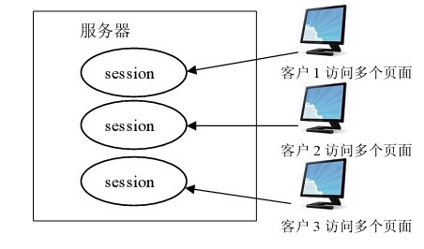
sessionId
sessionId 的原理图

Slide 45
sessionId
问题：
  客户在访问多个页面时，多个页面用到 session，服务器如何知道该客户的多个页面使用的是同一个 session？
答案
  对于每一个 session，服务器端都有一个 sessionId 来标识它
  String session.getId();

Slide 46
利用 session 保存登录信息
例子
  假如用户登录学生管理系统，登录后用户可能要做很多操作，访问很多页面，在访问这些页面的过程中，各个页面如何知道用户的账号呢？
  答案很简单，在登录成功后，用户的账号可以保存在 session 中。后面的各个页面都可以访问 session 内的内容

Slide 47
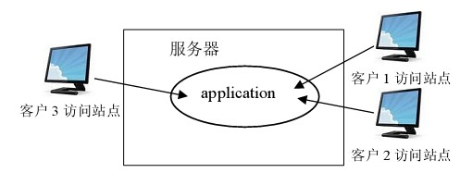
application 对象
application 原理图

Slide 48
application 对象
问题：购物车能用 application 实现吗？
  很明显，购物车是不能用 application 实现的。因为不同客户在服务器端访问的是同一个对象，如果使用 application 实现购物车，客户 1 向购物车中放了一种物品，客户 2 也可以看到，那样是不允许的

Slide 49
application 对象
原理
  对于一个 Web 容器而言，所有的用户都共同使用一个 application 对象，服务器启动后，就会自动创建 application 对象，这个对象会一直保存，直到服务器关闭为止
  对应的类(接口)是：javax.servlet.ServletContext

Slide 50
URL 传值
HTTP 是无状态的协议。Web 页面本身无法向下一个页面传递信息，如果需要让下一个 页面得知该页面中的值，除非通过服务器。Web 页面之间传递数据，是 Web 程序的重要功 能，其流程如图：

Slide 51
URL 传值
服务器
P2
客户端页面1输入
hello
发送hello
响应
客户端页面2显示
hello

Slide 52
URL 传值
URL传值的局限性：
  传输的数据只能是字符串，对数据类型具有一定限制
  传输数据的值会在浏览器地址栏里面被看到， 秘密性要求很严格的数据(如密码)，不应该用 URL 方法来传值
  URL传值的优势：
  简单性和平台支持的多样性(没有浏览器不支持 URL)，很多程序还是用 URL 传值比较方便 集合框架包括接口、实现和算法

Slide 53
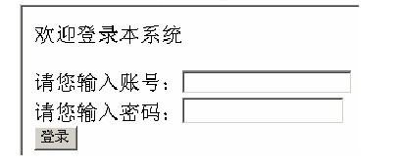
表单开发
在一些系统中，如果用户要进行登录，就必须输入账号密码，这就是表单，例如：
系统登录界面

Slide 54
表单开发
表单有如下性质：
  表单中可以输入一些内容，这些输入功能由控件 提供，叫做表单元素
  表单中一般都有一个按钮负责提交
  点击提交按钮，表单元素中的内容会提交给服务器端
  表单元素放在<form></form>之间

Slide 55
单一表单元素数据的获取
单一表单元素，是指表单元素的值送给服务器端时，仅仅是一个变量。这种情况下的表单元素主要有：文本框、密码框、多行文本框、单选按钮、下拉菜单等
文本框、密码框、多行文本框、单选按钮和下拉菜单，其中的内容的获取方法均相同，利用
String value= request.getParameter("表单元素名")方法获得一个字符串。

Slide 56
捆绑表单元素数据的获取
捆绑表单元素，是指多个同名表单元素的值送给服务器端时，是一个捆绑的数组。这种情况下的表单元素主要有：复选框、多选列表框、其他同名表单元素等
具体获得方法和一般表单元素类似，同样利用
request.getParameterValues("表单元素名"), 获得字符串数组
String[] values=request.getParameterValues("表单元素名")

Slide 57
隐藏表单域
实现方法：
网页制作中，input 有一type="hidden"的选项，它是隐藏在网页中的的一个表单元素，并不在网页中显示出来。这就是实现隐藏表单的方法
a.jsp页面中
<input type="hidden" value="jack" name="username">
相当于是看不见的文本框
b.jsp获取a.jsp页面的值：
String s=request.getParameter("username");
得到： s的值为"jack"

Slide 58
中文乱码问题
中文乱码问题是web开发中常见的问题之一，要不断的积累经验
1）如果使用的是 Tomcat 服务器，在提交过程中，如果提交的内容中含有中文，经常会出 现中文乱码问题，出现的种类如下：
中文无法显示
  没有把文件头上的字符集设置为中文字符集。一定要保证文件头上写明： <%@ page language="java" pageEncoding="gb2312"%> 或 <%@ page language="java" contentType="text/html; charset=gb2312"%>

Slide 59
中文乱码问题
2）提交过程中显示乱码，有 3 种方法解决这个问题
  将其转成 gb2312 格式
  直接修改 request 的编码
  利用过滤器
3） 将其转成 gb2312 格式，表单提交方式为get，或者使用超链接等方式传值，本质是通过URL地址传值，可以用以下方式转码：
  方法如下：变量（字符串 ）= new String(变量（字符串 ）.getBytes("ISO-8859-1"),"gb2312")
4）直接修改 request 的编码（提交方式为post）
  可以将 request 的编码修改为支持中文的编码，这样，整个页面中的请求，都可以自动转为中文
  request.setCharacterEncoding("gb2312")

Slide 60
本章结束
本章总结
  JSP 中的内置对象
  Cookie 的使用方法
  JSP 中内置对象 session 和 application
上机习题

